Slide 1
5.4节 数值积分和微分方程
数值解

Slide 2
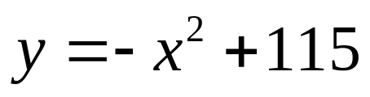
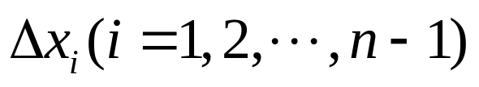
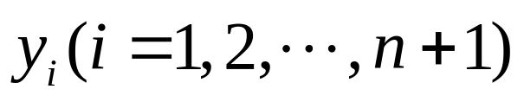
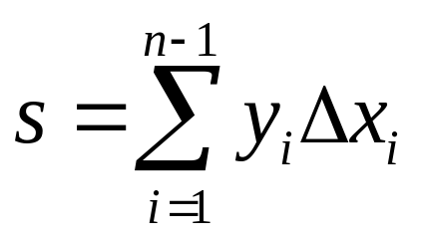
一．数值定积分求面积
【例5-4-1】 用数值积分法求由 ，y=0,
x=0与x=10围成的图形面积，并讨论步长和积分方法对精度的影响。
解: ◆原理 用矩形法和梯形法分别求数值积分并作比较，步长的变化用循环语句实现。MATLAB中的定积分有专门的函数QUAD,QUADL等实现。为了弄清原理，我们先用直接编程的方法来计算，然后再介绍定积分函数及其调用方法。设x向量的长度取为n，即将积分区间分为n-1段，
各段长度为 。算出各点的 ，则矩形法数值积分公式为：

Slide 3
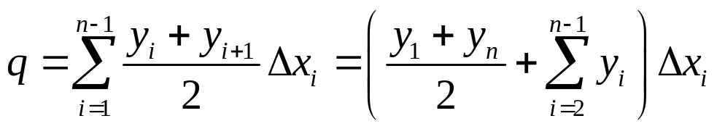
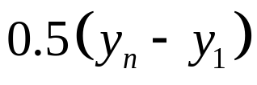
矩形和梯形定积分公式
梯形法的公式为：
比较两个公式，它们之间的差别只是 。
在MATLAB中，把向量中各元素叠加的命令是sum。把向量中各元素按梯形法叠加的命令是trapz。梯形法的几何意义是把被积分的函数的各计算点以直线相联，形成许多窄长梯形条，然后叠加，我们把两种算法都编入同一个程序进行比较。

Slide 4
求面积的数值积分程序exn541
for dx=[2,1,0.5,0.1] % 设不同步长
x=0:.1:10;y=-x.*x+115; % 取较密的函数样本 plot(x,y),hold on % 画出被积曲线并保持
x1=0:dx:10;y1=-x1.*x1+115; % 求取样点上的y1
% 用矩形（欧拉）法求积分，注意末尾去掉一个点
n=length(x1);s=sum(y1(1:n-1))*dx;
q=trapz(y1)*dx; % 用梯形法求积分
stairs(x1,y1), % 画出欧拉法的积分区域
plot(x1,y1) % 画出梯形法的积分区域
[dx,s,q],pause(1),
hold off，end

Slide 5
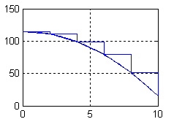
程序exn541运行结果
程序运行的结果如下：
步长dx 矩形法解s 梯形法解q
2 910 810
1 865 815
.5 841.25 816.25
.1 821.65 816.65
用解析法求出的精确解为2450/3=816.6666...。
dx=2时矩形法和梯形法的积分面积见图5-4-1.。在曲线的切线斜率为负的情况下，矩形法的积分结果一定偏大，梯形法是由各采样点联线包围的面积，在曲线曲率为负（上凸）时，其积分结果一定偏小，因此精确解在这两者之间。由这结果也能看出，在步长相同时，梯形法的精度比矩形法高。

Slide 6
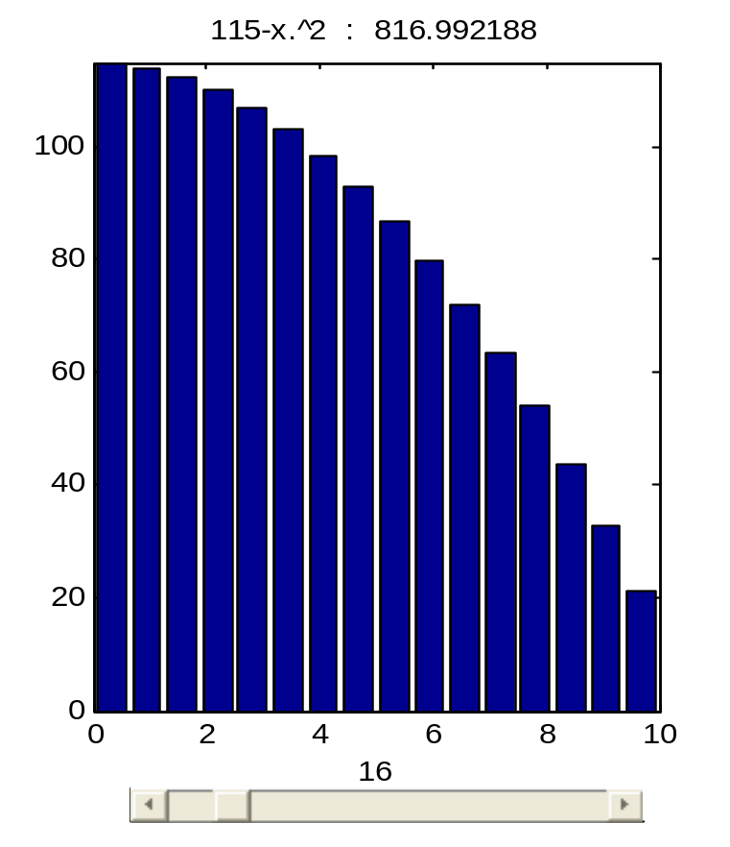
矩形法数字积分的演示程序rsums
MATLAB中有一个矩形法数字积分的演示程序rsums，可以作一个对比。键入
rsums('115-x.^2',0,10)
就得到右图。图中表示了被积函数的曲线和被步长分割的小区间，并按各区间中点的函数值构成了各个窄矩形面积。用鼠标拖动图下方的滑尺可以改变步长的值，图的上方显示的是这些矩形面积叠加的结果。

Slide 7
MATLAB内的数值定积分函数
在实际工作中，用MATLAB中的定积分求面积的函数quad和quadl可以得到比自编程序更高的精度，因为quad函数用的是辛普生法，即把被积函数用二次曲线逼近的算法，而quadl函数采用了更高阶的逼近方法。它们的调用格式如下：
Q = QUADL(FUN,A,B,TOL)
其中，FUN是表示被积函数的字符串， A是积分下限，B是积分上限。TOL是规定计算的容差，其默认值为1e-6
例如，键入
S = quad('-x.*x+115',0,10)
得到 S = 8.166666666666666e+002

Slide 8
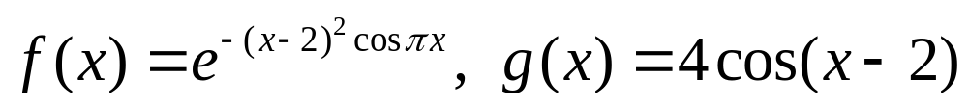
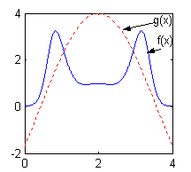
二．求两条曲线所围图形的面积
【例5-4-2】。设
计算区间[0,4]上两曲线所围面积。
解：◆原理：先画出图形，
>> dx=input('dx= ') ;x=0:dx:4;
>> f=exp(-(x-2).^2.*cos(pi*x));
>> g=4*cos(x-2);
>> plot(x,f,x,g,':r')
得到右图。从图上看到，其中既有f(x)>g(x)的区域，也有f(x)>g(x)的区域，

Slide 9
求两条曲线所围图形的面积(1)
若要求两曲线所围总面积（不管正负），则可加一条语句
>> s=trapz(abs(f-g))*dx,
在dx=0.001时，得到s = 6.47743996919702
若要求两曲线所围的f(x)>g(x)的正面积，则需要一定的技巧.
◆方法一。先求出交点x1 ，再规定积分上下限。
>> x1=fzero('exp(-(x-2).^2.*cos(pi*x))-4*cos(x-2)',1)
%把积分限设定为0~x1，求出积分结果再乘以2：
>> x=0:dx:x1;
>> f=exp(-(x-2).^2.*cos(pi*x));
>> g=4*cos(x-2);
>> s1=2*trapz(abs(f-g))*dx
在设定dx=0.001时，得到s1 = 2.30330486000857

Slide 10
求两条曲线所围图形的面积(2)
方法二。调用MATLAB中求面积函数quad。这里的关键是建立一个函数文件，把e1=f(x)-g(x)>0的部分取出来。
利用逻辑算式(e1>0)，它在e1>0处取值为1，在e1<0处则为零。让逻辑函数(e1>0)与e1作元素群乘法，正的e1将全部保留，而负的e1就全部为零。因此编出子程序exn542f.m如下：
function e = exn542f(x)
e1=exp(-(x-2).^2.*cos(pi*x))- 4*cos(x-2);
e = (e1>=0).*e1;
将它存入工作目录下。于是求此积分的主程序语句为：
>> s2=quad('exn542f',0,4)
得到的结果为：
s2= 2.30330244952618

Slide 11
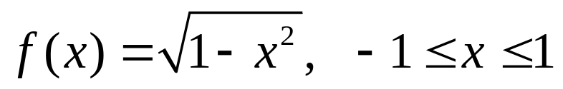
三．求曲线长度
【例5-4-3】设曲线方程及定义域为：
用计算机做如下工作：
(a) 按给定区间画出曲线，再按n=2,4,8份分割并画出割线。
(b) 求这些线段长度之和，作为弧长的近似值。
(c) 用积分来估算弧长，并与用割线计算的结果比较。
解：◆原理：先按分区间算割线长度的方法编程，然后令分段数不断增加求得其精密的结果，最后可以与解析结果进行比较。因此编程应该具有普遍性，能由用户设定段数，并在任何分段数下算出结果。

Slide 12
求曲线长度的程序exn543
n=input('分段数目n= '), % 输入分段数目
x=linspace(-1,1,n+1); % 设定x向量
y=sqrt(1-x.^2); % 求y向量
plot(x,y), hold on % 绘图并保持
Dx=diff(x); % 求各段割线的x方向长度
% x向量长度为n+1，Dx是相邻x元素的差，其元素数为n
Dy=diff(y); % Dy是相邻两个y元素的差
Ln=sqrt(Dx.^2+Dy.^2); % 求各割线长度
L=sum(Ln) % 求n段割线的总长度

Slide 13
程序exn543的运行结果
程序运行后得到图5-32，在不同的n下，其数值结果为：
n=2, L = 2.82842712474619
n= 4, L = 3.03527618041008
n= 8, L = 3.10449606777484
n= 1000 L = 3.14156635621648
我们已经可以大致猜测出它将趋向于π，精确的极限值可用下列符号数学语句导出。
>> x=syms x,y= sqrt(1-x^2),L=int(sqrt(1+diff(y)^2),-1,1)
这个程序其实有相当的通用性，不同的被积函数，只要改变其中的一条函数赋值语句，并相应地改变自变量的赋值范围就行了。

Slide 14
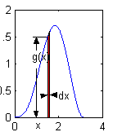
四．求旋转体体积
【例5-4-4】求曲线与x轴所围成的图形分别绕x轴和y轴旋转所成的旋转体的体积。
解：原理：由于旋转对称性，在圆周方向的计算只要乘以圆周长度，不需要积分运算。因此旋转体的体积计算实际上就退化单变量求积分。程序如下：
%先画出平面图形
>> dx=input('dx= ') ;x=0:dx:pi;
>> g=x.*sin(x).^2; plot(x,g)

Slide 15
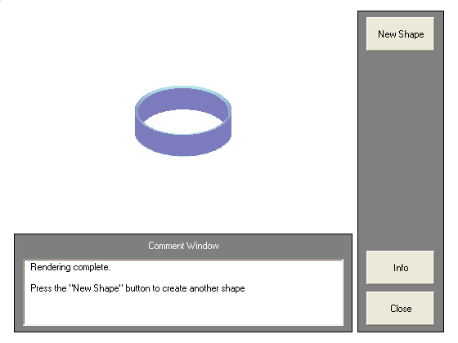
求筒形旋转体体积
(a)。绕y轴体积
用薄圆柱筒形体作为微分体积单元，其半径为x，厚度为dx，高度为g(x)，其立体图见图5-34左，此筒形单元的截面积为g*dx，薄环的微体积为：
>>dv=2*pi*x*dx*g，
旋转体的体积为微分体积单元沿x方向的和，键入：
>> v=trapz(2*pi*x.*g*dx)
得：v = 27.53489480036561

Slide 16
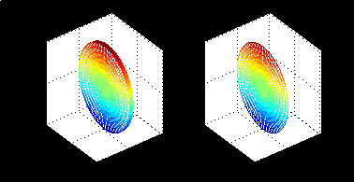
求盘形旋转体体积
(b)。绕x轴体积
它绕x轴旋转形成一个薄圆盘，其厚度为dx，而半径为g(x) 。所以此薄盘体的微体积为：
>>dv1=pi*g.^2.*dx，
旋转体的体积为微分体积单元沿x方向的和：
>> v1=trapz(pi*g.^2*dx)
得：v1 = 9.86294784774497

Slide 17
用符号数学工具箱的程序
精确的理论结果可用符号数学工具箱函数求得如下：
>> syms x, g=x*sin(x)^2;
>> v1t= int(pi*g^2,0,pi),double(v1t)
v1t = 1/8*pi^4-15/64*pi^2
ans = 9.86294784774499
大多数的定积分并不会有理论的解析结果，所以这样的验证一般是不必要的。

Slide 18
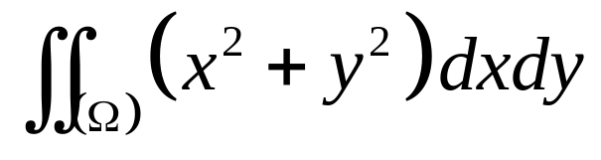
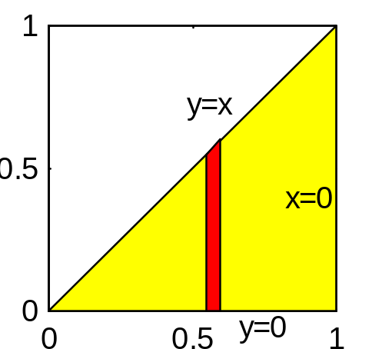
五．多重积分
【例5-4-5】 计算二重积分
积分区域Ω为由x=1,y=x及y=0所围成的闭合区域.
解:◆ 原理 先画出积分区域，在任意x处取出沿y向的一个单元条，其宽度为dx，而高度为y=x，所以y是一个数组。其上的被积函数f也是一个数组，沿y向的积分可用trapz(f)完成，得到s1(k)，它是随x而变的。用for循环求出所有的s1(k)。 再沿x方向用trapz函数积分。MATLAB的数组运算可以代替一个for循环，所以二重积分只用了一组for语句。

Slide 19
二重积分的MATLAB程序exn545
clear,format compact
fill([0,1,1,0],[0,0,1,0],'y'),hold % 画出积分区域
fill([0.55,0.6,0.6,0.55,0.55],[0,0,0.6,0.55,0],'r') %画出单元条
dx=input(‘步长dx= ‘);dy=dx;
x=0:dx:1;lx=length(x);
for k=1:lx
x1=(k-1)*dx;
y1=0:dy:x1;
f=x1.^2+y1.^2;
s1(k)=trapz(f)*dy;
end
s=trapz(s1)*dx

Slide 20
用MATLAB函数求二重积分(1)
运行的数值结果在步长dx=0.01时为:
s=0.3334
另一种方法是利用MATLAB中现成的二重积分函数
dblquad，其调用格式为：
Q = DBLQUAD(FUN,XMIN,XMAX,YMIN,YMAX,TOL)
其中FUN是x,y的函数，接下来的四个变元是四个积分限，其中前两个对应于x，后两个对应于y，TOL为允许误差（默认值为1.e-16）。这四个积分限只许用常数代入，可见dblquad函数只能用于积分区域为矩形的情况。
解决的方法之一是仍用矩形区积分，但把不属于积分区域内的函数置成零，其方法与上题有些类似。

Slide 21
用MATLAB函数求二重积分(2)
在图示的积分区域中，对角线左上方的白色区域满足y-x>0，逻辑式(y-x<0)在此区域均等于零,而在灰色区域内为一。将它与被积函数作元素群相乘，就构成了一个新的被积函数，它与原来函数的差别是把灰色积分区外的函数置为零。这样就可以按矩形区域调用dblquad函数了。键入：
>> Q=dblquad('(x.^2+y.^2).*(y-x<0)',0,1,0,1)
得到 Q = 0.33332245532028

Slide 22
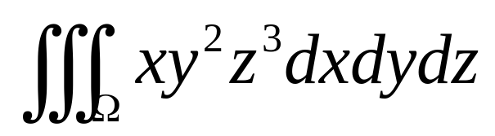
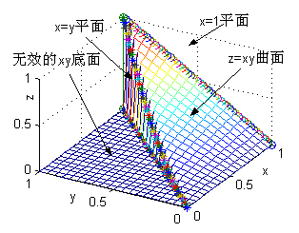
三重积分的计算
【例5-4-6】计算三重积分
积分区域Ω为由x=1,y=x,z=xy及三个坐标面所围成的区域.
解:◆ 方法 先画出积分区域图5-36,这个区域在xy平面上的投影与图5-35相仿，只是增加了z方向的高度，从而构成了一个三维的实体。
先画出积分区域。这个区域在xy平面上的投影上例相仿，只是增加了z方向的高度，从而构成了一个三维的实体。程序exn546a用来画这个立体空间。

Slide 23
x=1,y=x都是沿z向的柱面，本题还用了plot3命令以画出与z轴平行的辅助平面。顶面则是由z=xy构成的二次曲面，用mesh函数容易画出。难点在于此区域有效的xy底面是一个三角形,不易用自变量网格表示。为了解决这个问题，采取了上题中对因变量乘以逻辑式的处理方法。将z乘以(y-x<0)就可使y=x直线左上方所有z值都变成0。画出三维图后可以靠鼠标来拖动三维图形旋转,以得到一个最好的视觉效果。

Slide 24
绘制积分区域的程序exn546a
%本程序给出由x=1,y=x,z=xy三个曲面围成的积分区域.
[x,y]=meshgrid(0:.05:1); % 确定矩形定义域网格
z1=x.*y.*(y-x<0); % 求z1=xy并构成三角形定义域
mesh(x,y,z1);hold on; % 画出积分区顶部
% 以下画出积分区域的几个侧柱面
x1=[0:0.02:1];y1=x1;sx1=length(x1);
zd=[zeros(1,sx1);x1.*y1];
plot3([x1;x1],[y1;y1],zd,'*')
line(ones(2,sx1),[y1;y1],[zeros(1,sx1);y1])
plot3(ones(2,sx1),[y1;y1],[zeros(1,sx1);y1],'o')

Slide 25
编写三重积分程序的思路
(1) 在任意点（x,y）处取出沿z向的一个单元条,其底面积为dx*dy,而高度为z=x*y,这一个细柱体上从z=0到z=x*y间的所有各点度属于积分的区域，把它表为z向的一个数组。因为此处(x,y)固定，其上的被积函数f=f(z)是随z而变的一个数组，沿z向的积分可用trapz(f(z))完成，得到s1。
(2) s1是随x,y而变的,先固定x,用for循环求出沿y向所有的s1(j),用trapz函数求其和s2=trapz(s1);
(3) s2(k)又是随x而变的,再沿x方向用trapz函数积分.由于MATLAB的数组运算可以代替一个for循环,所以三重积分只用了两组for语句.使本题的程序比较简明。

Slide 26
三重积分程序exn546
dx=0.01;dy=dx;dz=dx;x=0:dx:1;
for k=1:length(x)
x1=(k-1)*dx;
y=0:dy:x1;
for j=1:length(y)
y1=(j-1)*dy;
z1=0:dz:x1*y1; %z1数组
f=x1.*y1.^2.*z1.^3;%f(z1)
s1(j)=trapz(f)*dz; %沿z1积分
end
s2(k)=trapz(s1)*dy; % 沿y1积分
end,
s=trapz(s2)*dx % 沿x1积分

Slide 27
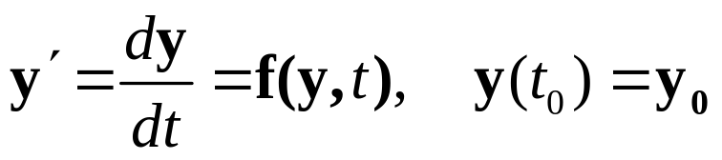
六．微分方程的数值积分
MATLAB中用来进行常微分方程数值积分的函数有好多种，例如ode23,ode45,…等，ode是常微分方程(ordinary differential equation)的缩写。它们都用来解形如
的一阶微分方程组在给定初始值y0时的解。对入门者而言，会一种最简单的ode23就行。它的最简单的调用格式为：
[T,Y] = ODE23(ODEFUN,TSPAN,Y0)
其中，输入变元TSPAN= [t0,tf] 是自变量的初值和终值数组，Y0是输出变量向量的初值，ODEFUN则是描述导数的函数f(y,t)。很大一类微分方程都可以用这种一阶微分方程组（或向量形式的微分方程）描述，关键就是会列写导数函数f(y,t)，下面举例说明。

Slide 28
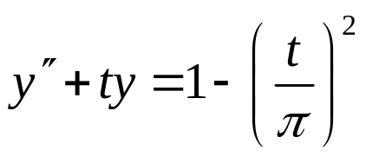
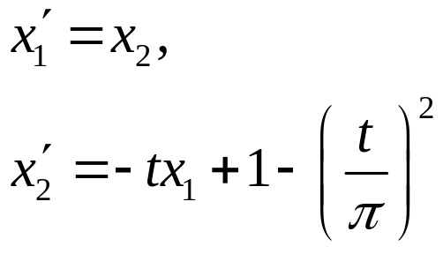
微分方程数值积分【例5-4-7】
用数值积分法求解微分方程
设初始时间t0=0;终止时间tf=3π; 初始条件y(0)=1,y’(0)=0.
解：先将方程化为两个一阶微分方程的方程组，其左端为两维变量的一阶导数。

Slide 29
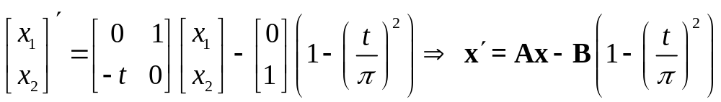
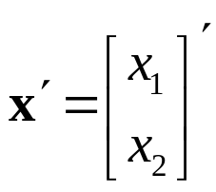
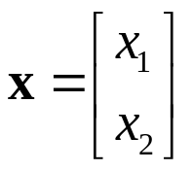
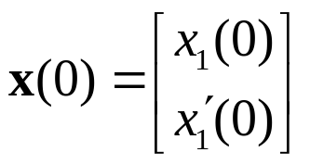
微分方程化为标准形式
写成矩阵形式为
其中 为取代变量y的变量向量， 为x的
导数，在程序中用xdot表示。x的初始条件为 这就是待积分的微分方程组的标准形式。
用MATLAB语句表述为：
xdot=[0, 1;-t, 0]*x + [0; 1]*(1-t^2/pi^2);

Slide 30
【例5-4-7】数值解的程序
将微分方程的右端写成一个exn547f.m函数程序,内容如下：
function xdot=exn547f(t,x)
u=1-(t.^2)/(pi^2);
xdot=[0, 1;-t, 0]*x + [0; 1]*u; % 向量导数方程
主程序exn547如下,它调用MATLAB中的现成的数值积分函数ode23进行积分。
clf, t0=0; tf=3*pi; x0=[1; 0]; % 给出初始值
[t,x]=ode23('exn547f', [t0,tf], x0) % 此处显示结果
y=x(:,1); % y为x的第一列
plot(t,y) ,grid % 绘曲线
xlabel('t'),ylabel('y(t)')

Slide 31
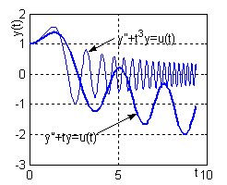
数值解程序exn547的运行结果
◆程序运行的结果见图5-37。这个数值积分函数是按精度要求自动选择步长的。它的默认精度为1.e-3，因此图中的积分结果是可靠的。
若要改变精度要求，可在调用命令中增加备选变元，具体做法可键入help ode23查找。

Slide 32
exn547的运行结果的讨论
从物理意义看，这个方程表示了一个变系数的无阻尼振动方程。如果这是一个机械振动，则弹簧刚度随时间成正比地增强，振动频率随之逐渐提高。为了看得更为清楚，设弹簧刚度随时间按三次方增强，即方程的第二项系数为y3，则只要把子程序exn537f中的核心语句改为
xdot=[0, 1; -t.^3, 0]*x + [0; 1]*u;
重新运行程序exn537，就得到频率迅速提高的波形,如图5-37。如果我们在原来的方程中加进y的一阶导数项（阻尼项），也只要在函数子程序中把矩阵的系数作些改动，马上就可以得出新的结果。由此可见，用计算机解题的极大优越性。

Slide 33
七．常系数线性微分方程的数值解
第四章4.3.5节介绍了常系数线性微分方程用MATLAB求解的问题。其实这类方程是有解析解的，这个解析解取决于微分方程系数多项式的根。而四次以上多项式的求根却没有解析解，这就要依靠MATLAB用数值方法解决代数问题，这个函数称为residue，根据微分方程左端系数多项式a和右端系数多项式b，就可求根p和求留数r。
[r,p]=residue(b,a)
读者可以参阅4.3.5节的算例，并可参阅第七章中的机械振动和第九章中求系统响应的例题

Slide 34
八. 符号数学求不定积分
不定积分问题要用符号数学的公式推理功能来解决问题。而根据本书的指导思想和风格，主要强调数值计算和计算的道理，不把公式推理放在主要的地位。但是工作中如果遇到这种需要，还是应该利用符号数学的功能来解决，就算是查积分表也是应该会查的。所以也大致地介绍一下例题的类型和解法。

Slide 35
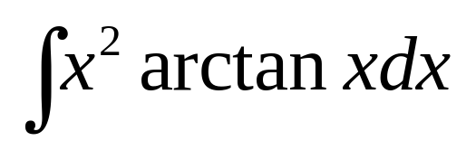
符号数学解不定积分例 548(a)
例5-4-8(a)。求不定积分
解：因为是不定积分，不能用数值方法计算，只能用符号数学工具箱。程序为：
>> syms x, y=x^2*atan(x),
>> Z=int(y)
得到
y = x^2*atan(x)
Z = 1/3*x^3*atan(x)-1/6*x^2+1/6*log(x^2+1)

Slide 36
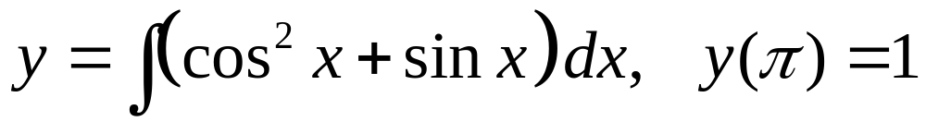
符号数学求不定积分例 548(b)
例5-4-8(b)。解下列积分，画出解的曲线。
解：程序为
>> syms x
>> Y=int('(cos(x))^2+sin(x)')
系统运行的结果为：
Y =1/2*cos(x)*sin(x)+1/2*x-cos(x)+C
代入边界条件，得：
>> C=1-(1/2*cos(pi)*sin(pi)+1/2*pi-cos(pi))
结果是 C =-pi/2

Slide 37
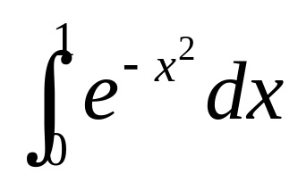
符号数学求不定积分例 548(c)
例5-4-8(c)。求下列积分。
解：程序为：
>> syms x,Y=int(exp(-x^2)) % 不定积分：
>>Y1=int(exp(-x^2),0,1) % 定积分：
运行结果为：
Y = 1/2*pi^(1/2)*erf(x)
Y1 = 1/2*erf(1)*pi^(1/2)

Slide 38
【应用篇中与本节相关的例题】
①【例6-5-1】和例6-5-2磁场计算由元电流生成的磁场积分，得到全部线圈产生的磁场。
②【例7-1-3】导弹跟踪目标的轨迹，根据x,y两个方向的速度积分得出轨迹。
③【例7-1-5】有空气阻力下的抛射体轨迹，是微分方程的数字积分求解问题。
④【例7-2-2】懸臂梁的桡度计算，这是纯粹的两次积分问题。
⑤【例7-2-3】简支梁的桡度计算，也是纯粹的两次积分问题。
⑥【例7-3-1】，【例7-3-2】，一自由度自由振动和强迫振动，都是常微分方程求解的典型问题。这两道题用的是解析解，只是用数学软件来求根和绘制波形。

Slide 39
【应用篇中与本节相关的例题】
⑦【例7-3-3】两自由度振动，是四阶的矩阵微分方程的问题。本题对于高阶矩阵指数采用了数值解，并且用矩阵对角化的方法，对振动的模态作了分解和分析。
⑧【例9-1-2】任意高阶连续线性系统冲击响应的计算，它实际上是求常系数线性微分方程的解析解，可归结为代数问题，用MATLAB多项式函数库来求解。
⑨【例9-1-4】多个放大器串联的脉冲响应仍然属于常系数线性微分方程在初始条件下的解，本题的特殊性在于遇到了重根。要在理论上解决这个问题，相当麻烦，但是用MATLAB作一下数值处理，就可以非常方便地求解。从这里可以看出工程师和数学家处理数学问题的区别。
⑩【例9-4-1】在电磁场课程中常常遇到偏微分方程，本例给出了它的数值算法。这种方法对于电磁场的计算有一定的普遍意义。

